Slide 1
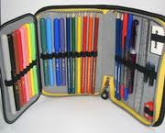
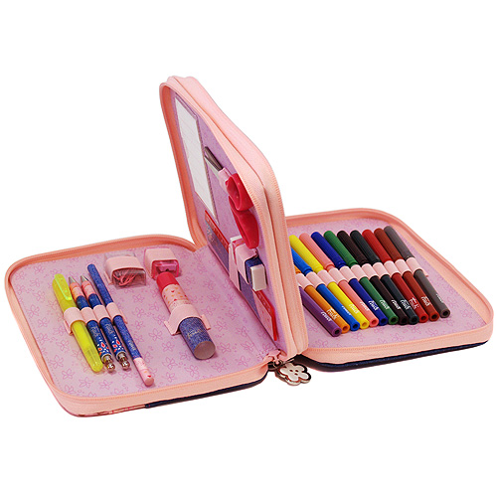
Словарное слово
Пенал

Slide 2
Назови школьные принадлежности, которые ты используешь на уроке.
Грамоты не знаю, а весь век пишу.
Не похож на человечка, Но имеет он сердечко, И работе круглый год Он сердечко отдает.
Разноцветные сестрицы Заскучали без водицы. Дядя, длинный и худой, Носит воду бородой. Хоть не шляпа, а с полями, И сестрицы вместе с ним Не цветок, а с корешком, Нарисуют дом и дым. Разговаривает с нами
Терпеливым языком.

Slide 3
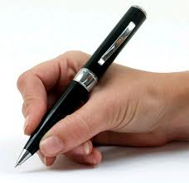
Назови школьные принадлежности, которые ты используешь на уроке.
Грамоты не знаю, а весь век пишу.
Не похож на человечка, Но имеет он сердечко, И работе круглый год Он сердечко отдает.
Разноцветные сестрицы Заскучали без водицы. Дядя, длинный и худой, Носит воду бородой. Хоть не шляпа, а с полями, И сестрицы вместе с ним Не цветок, а с корешком, Нарисуют дом и дым. Разговаривает с нами
Терпеливым языком.

Slide 4
Назови школьные принадлежности, которые ты используешь на уроке.
Грамоты не знаю, а весь век пишу.
Не похож на человечка, Но имеет он сердечко, И работе круглый год Он сердечко отдает.
Разноцветные сестрицы Заскучали без водицы. Дядя, длинный и худой, Носит воду бородой. Хоть не шляпа, а с полями, И сестрицы вместе с ним Не цветок, а с корешком, Нарисуют дом и дым. Разговаривает с нами
Терпеливым языком.

Slide 5
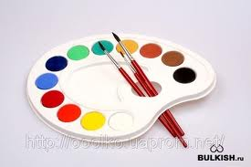
Назови школьные принадлежности, которые ты используешь на уроке.
Грамоты не знаю, а весь век пишу.
Не похож на человечка, Но имеет он сердечко, И работе круглый год Он сердечко отдает.
Разноцветные сестрицы Заскучали без водицы. Дядя, длинный и худой, Носит воду бородой. Хоть не шляпа, а с полями, И сестрицы вместе с ним Не цветок, а с корешком, Нарисуют дом и дым. Разговаривает с нами
Терпеливым языком.

Slide 6
Назови школьные принадлежности, которые ты используешь на уроке.
Грамоты не знаю, а весь век пишу.
Не похож на человечка, Но имеет он сердечко, И работе круглый год Он сердечко отдает.
Разноцветные сестрицы Заскучали без водицы. Дядя, длинный и худой, Носит воду бородой. Хоть не шляпа, а с полями, И сестрицы вместе с ним Не цветок, а с корешком, Нарисуют дом и дым. Разговаривает с нами
Терпеливым языком.

Slide 7
Коль ему работу дашь,
Зря трудился карандаш.
Палочки волшебные в руки я беру.
Ими нарисую я маму и сестру.
Домик, речку и грибочки,
Солнце, небо и цветочки.
Нравятся мне палочки, палочки такие
Сверху деревянные, а внутри цветные.
Линию прямую, ну-ка, Сам нарисовать сумей-ка! Это сложная наука! Пригодится здесь...
На коробку я похож, Ручки ты в меня кладешь. Школьник, ты меня узнал? Ну, конечно, я -...

Slide 8
Коль ему работу дашь,
Зря трудился карандаш.
Палочки волшебные в руки я беру.
Ими нарисую я маму и сестру.
Домик, речку и грибочки,
Солнце, небо и цветочки.
Нравятся мне палочки, палочки такие
Сверху деревянные, а внутри цветные.
Линию прямую, ну-ка, Сам нарисовать сумей-ка! Это сложная наука! Пригодится здесь...
На коробку я похож, Ручки ты в меня кладешь. Школьник, ты меня узнал? Ну, конечно, я -...

Slide 9
Коль ему работу дашь,
Зря трудился карандаш.
Палочки волшебные в руки я беру.
Ими нарисую я маму и сестру.
Домик, речку и грибочки,
Солнце, небо и цветочки.
Нравятся мне палочки, палочки такие
Сверху деревянные, а внутри цветные.
Линию прямую, ну-ка, Сам нарисовать сумей-ка! Это сложная наука! Пригодится здесь...
На коробку я похож, Ручки ты в меня кладешь. Школьник, ты меня узнал? Ну, конечно, я -...

Slide 10
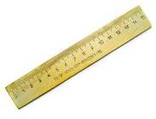
Коль ему работу дашь,
Зря трудился карандаш.
Палочки волшебные в руки я беру.
Ими нарисую я маму и сестру.
Домик, речку и грибочки,
Солнце, небо и цветочки.
Нравятся мне палочки, палочки такие
Сверху деревянные, а внутри цветные.
Линию прямую, ну-ка, Сам нарисовать сумей-ка! Это сложная наука! Пригодится здесь...
На коробку я похож, Ручки ты в меня кладешь. Школьник, ты меня узнал? Ну, конечно, я -...

Slide 11
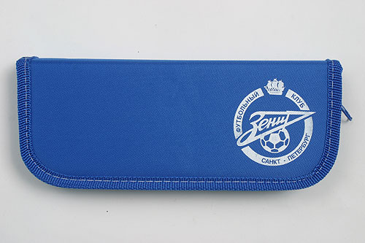
Коль ему работу дашь,
Зря трудился карандаш.
Палочки волшебные в руки я беру.
Ими нарисую я маму и сестру.
Домик, речку и грибочки,
Солнце, небо и цветочки.
Нравятся мне палочки, палочки такие
Сверху деревянные, а внутри цветные.
Линию прямую, ну-ка, Сам нарисовать сумей-ка! Это сложная наука! Пригодится здесь...
На коробку я похож, Ручки ты в меня кладешь. Школьник, ты меня узнал? Ну, конечно, я -...

Slide 12
А хочешь проверить свою память? Вспомни и запиши ответы на загадки, которые мы сейчас отгадали. А потом себя проверишь.

Slide 13
А хочешь проверить свою память? Вспомни и запиши ответы на загадки, которые мы сейчас отгадали. А потом себя проверишь.
ластик
краски и кисти
ручка
карандаш
линейка
книга
пенал
цветные карандаши

Slide 14
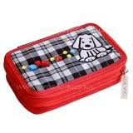
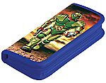
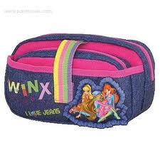
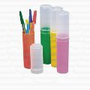
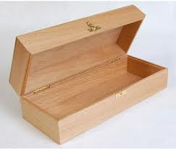
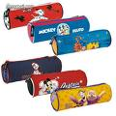
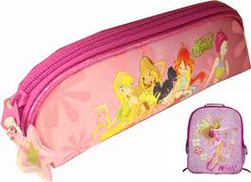
Посмотри, какие они все разные, а называем мы их одинаково- ПЕНАЛ
В этой узенькой коробке
Ты найдёшь карандаши,
Ручки, ластик, скрепки, кнопки-
Что угодно для души.

Slide 15
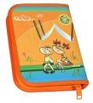
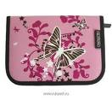
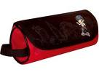
Попробуйте сами объяснить, что мы называем пеналом?

Slide 16
Попробуйте сами объяснить, что мы называем пеналом?
Футляр или продолговатый ящичек для хранения ручек, карандашей, ластика, линейки и т.д.

Slide 17
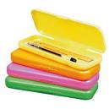
Откуда слово появилось в русском языке?
Слово пенал пришло к нам из немецкого языка. А туда оно попало из латинского языка.
А ты помнишь, как по-английски будет «ручка» ? Правильно, PEN.
А по - гречески «ручка» как звучит? ПЕНА!
Корень этого слова латинский- penna, что значит перо. Следовательно, пенал- это, видимо, первоначально коробочка только для перьев.
Затем в пенале стали хранить и ручки, и карандаши, и резинки.
ЗАПОМНИ,
это слово пишется через букву Е :
П Е Н А Л

Slide 18
Чтобы лучше понять происхождение этого слова мы отправимся с вами в далёкую старину на машине времени. Вы готовы? Поехали!

Slide 19
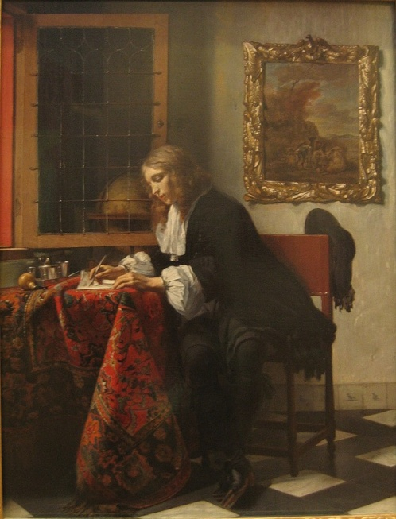
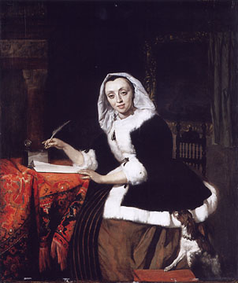
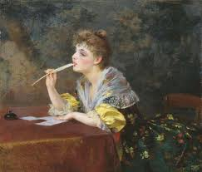
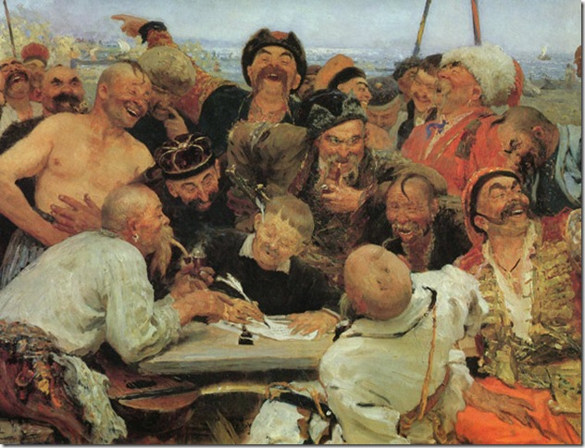
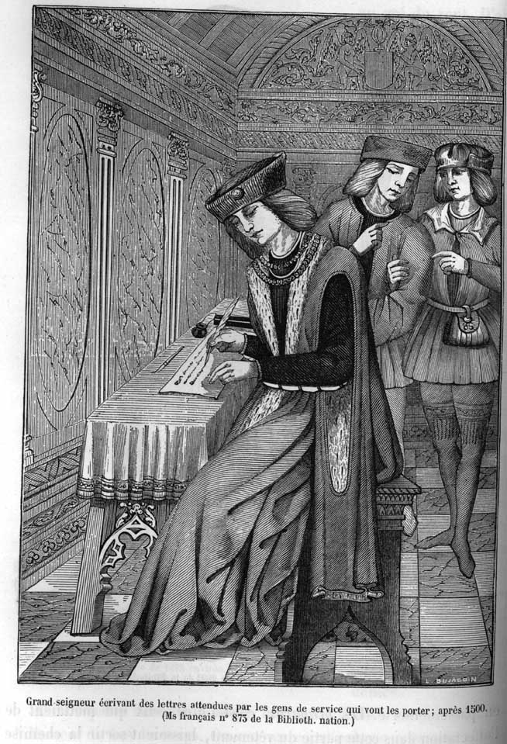
Посмотри внимательно на картины. Они разных эпох и времён, но у них есть одна общая деталь. Ты можешь назвать её?

Slide 20
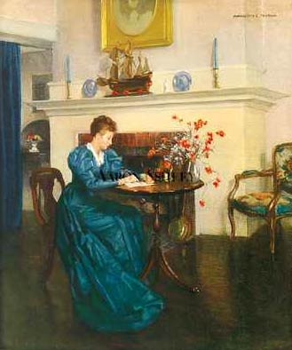
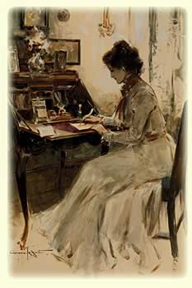
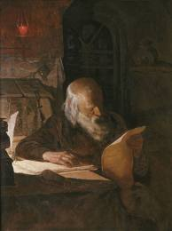
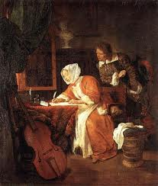
На всех этих картинах люди пишут. А Вы заметили чем? Да-да, не удивляйтесь! Люди пишут обыкновенными гусиными перьями.

Slide 21
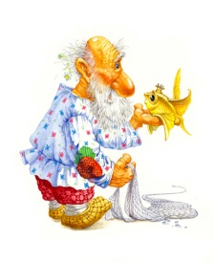
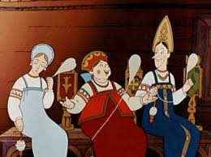
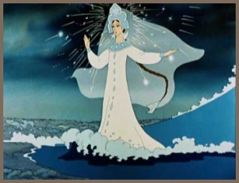
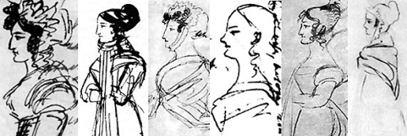
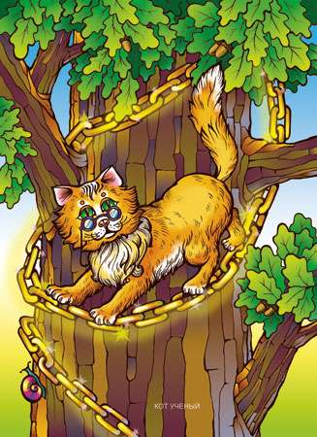
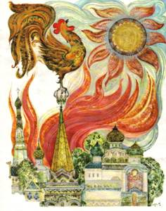
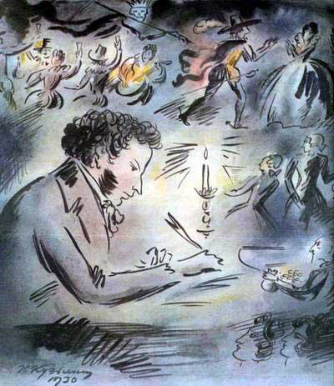
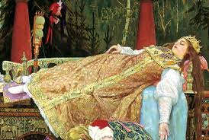
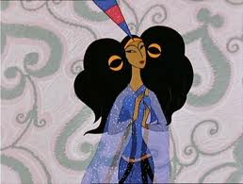
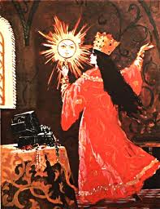
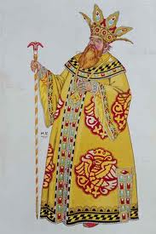
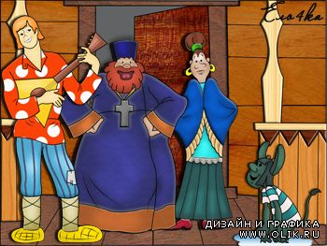
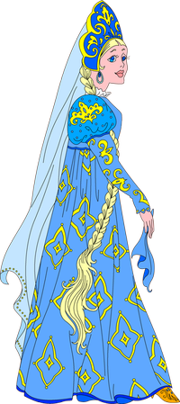
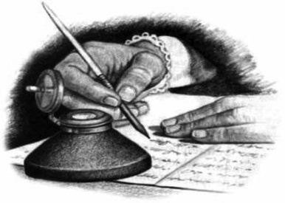
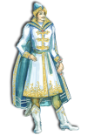
Можете ли вы представить себе, что все свои стихи и сказки А.С. Пушкин тоже написал гусиными перьями. Да ещё и рисовал ими на полях своих рукописей.
А вы помните эти сказки?

Slide 22
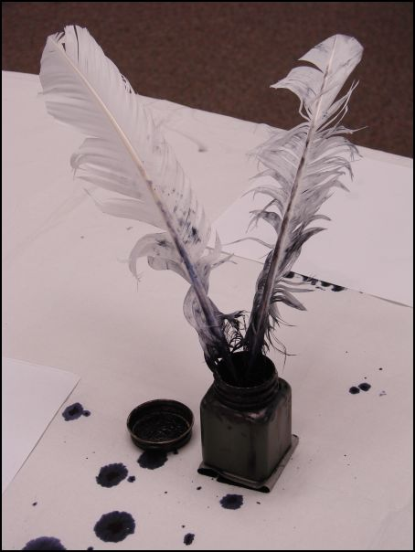
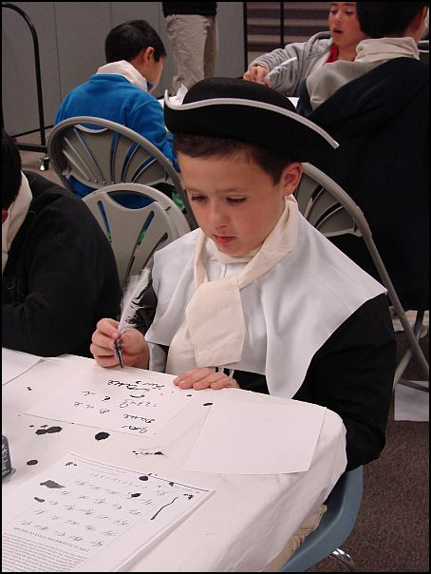
Но гусиными перьями писать было очень неудобно. И в конце 18 века в Англии появились первые стальные перья. Ими писали почти 200 лет.

Slide 23
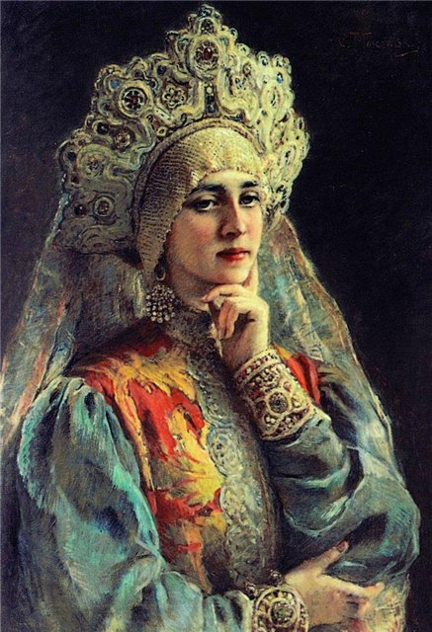
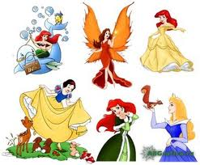
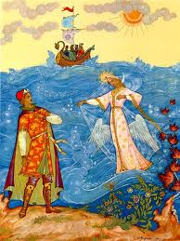
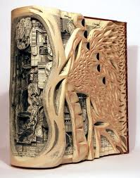
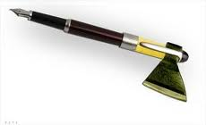
До сих пор мы используем словосочетания со словом перо.
Ни в сказке сказать, ни пером описать.
Что написано пером, не вырубишь топором.

Slide 24
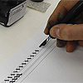
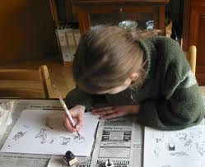
В 20 веке перьевые ручки сменились на шариковые. Ими ты и пишешь сейчас. Конечно они гораздо удобнее. И человечество не вернётся к письму гусиными перьями. Но перьями, правда металлическими , люди продолжают учиться красиво писать и рисуют До сих пор.
Запомни фразу! ПЕРЬЯ ЛЕЖАТ В ПЕНАЛЕ.
И ты запомнишь словарное слово
П Е Н А Л

Slide 25
Посмотри, какие необычные работы выходят из-под пера художников!

Slide 26
Посмотри на картинки и придумай предложение к какой-нибудь из них. Постарайся употребить слово пенал.

Slide 27
А ещё пеналом называют высокий и узкий мебельный шкаф или футляр для разных вещей. Поэтому можно сказать, что пенал - слово многозначное.
Пенал-термос

Slide 28
Презентация выполнена учителем начальных классов русской школы « ученики Пифагора « г. Лимассола республики Кипр Кириловой Светланой Геннадьевной.

